Slide 1

Цифрова грамотність та протидія дезінформації
як не піддаватися фейкам та протидіяти дезінформації
Дія.Освіта

Slide 2
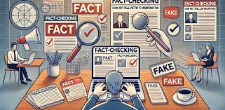
У сучасному цифровому світі, коли ми споживаємо величезну кількість контенту з різних джерел щомиті, потрібно бути готовими розпізнавати фейки, маніпуляції та протистояти їм
Знання базових правил медіаграмотності розвинуть критичне мислення та допоможуть не піддаватися емоціям, а завжди аналізувати інформацію.

Slide 3

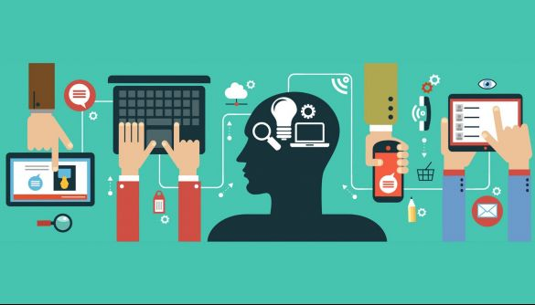
Медіаграмотність – це навички й здатність аналізувати, оцінювати та розуміти інформацію, яка поширюється через різноманітні медіа: соціальні мережі, телебачення, радіо, газети, онлайн-медіа тощо. Ці навички стають все важливішими в цифрову епоху, де доступ до інформації став значно легшим, однак зростає ризик поширення неперевіреної або маніпулятивної інформації

Slide 4

Перевірити справжність фото самостійно та в спеціальних програмах допоможе гайд «Фейк/не фейк: як перевірити фото»

Slide 5
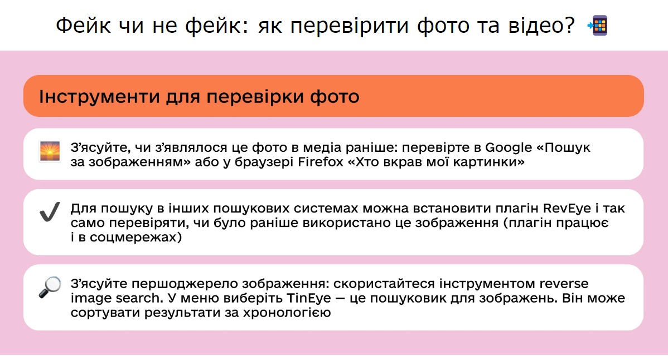

Slide 6

Отримати базові навички з фактчекінгу та протидії дезінформації можна завдяки серіалу «Як захиститися від фейків і дезінформації»
Як захиститися від фейків і дезінформації — це 10 серій, насичених знаннями з протидії фейкам і дезінформації, захисту особистих даних і порадами з безпеки в інтернеті. У форматі діалогу ведучий Святослав Гринчук разом з гостем-експертом обговорюють окремі теми з медіаграмотності. Освітній серіал надасть глядачам практичні навички медійної та інформаційної грамотності, які мають стати частиною їхнього життя в умовах повномасштабної війни, а також пояснить, як орієнтуватися в інформації довкола та розпізнавати дезінформацію й пропаганду.

Slide 7
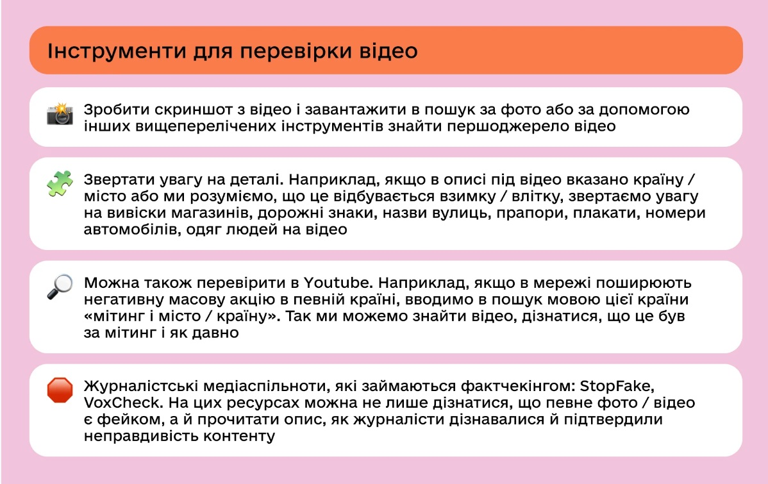

Slide 8

Навчитися розпізнавати фейкові новини та маніпуляції на «Very Verified: онлайн-курси з медіаграмотності». Якщо ви побачили емоційну новину і не знаєте, як її перевірити, — експерти з медіа та інформаційної грамотності підготували цей освітній серіал для вас
Дізнайтеся, як неправда може грати на руку вашим упередженням та в якій атмосфері вона може поширюватися. Спойлер: ви більш схильні потрапити під їхню дію, коли вважаєте світ небезпечним та перебуваєте в інформаційній бульбашці. Але це можна виправити— навчіться розпізнавати різні типи фейків у заголовках та на фото, дію ботів і тролів, а також маніпулятивні новини. Ці навички — неоціненні для будь-кого, у будь-якому віці, у будь-якій професії.

Slide 9
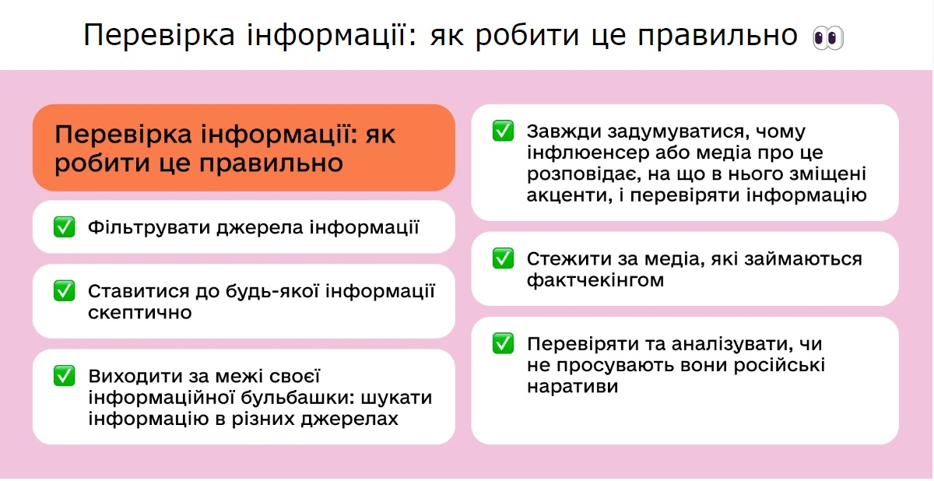

Slide 10
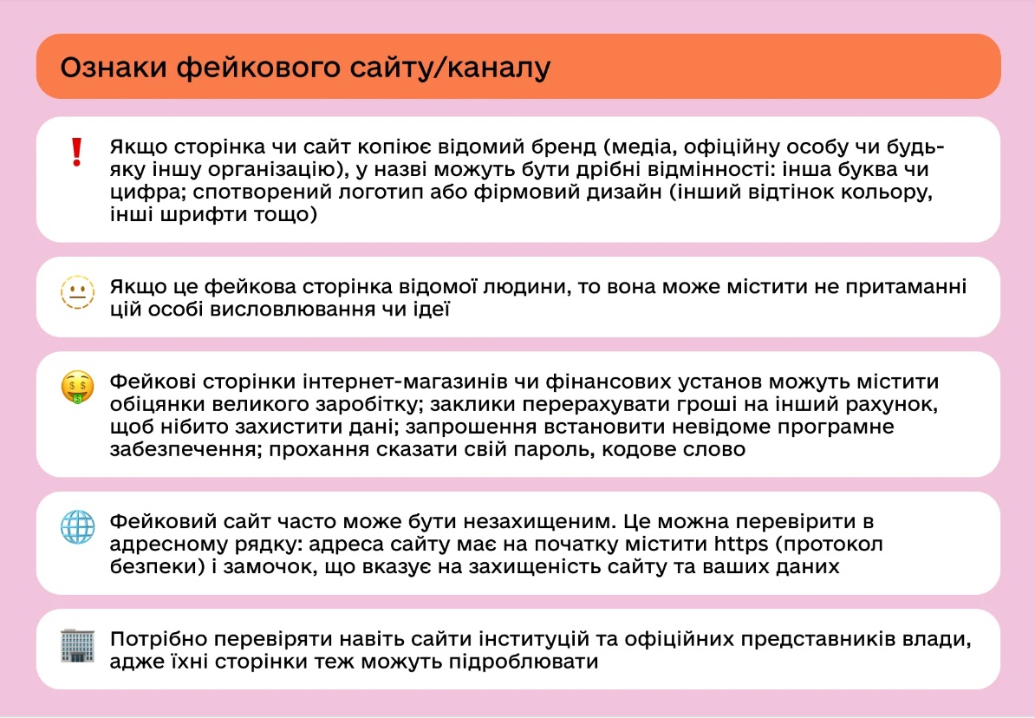

Slide 11
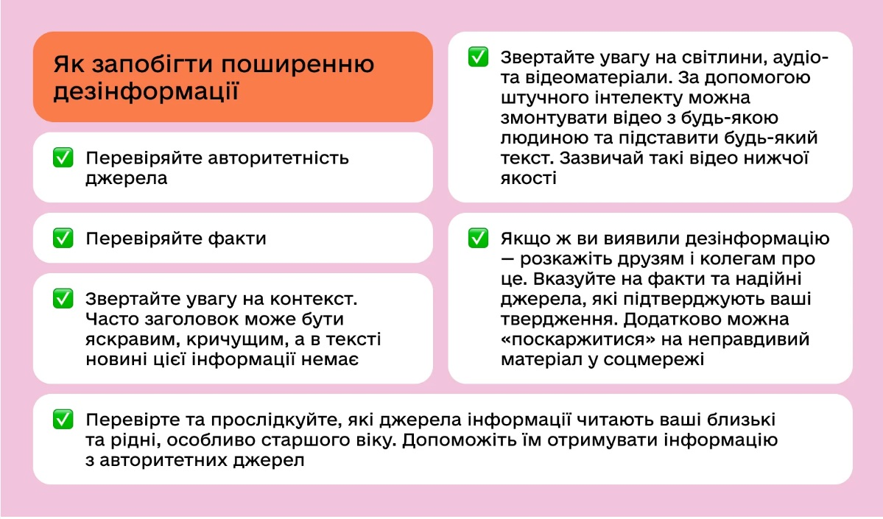

Slide 12
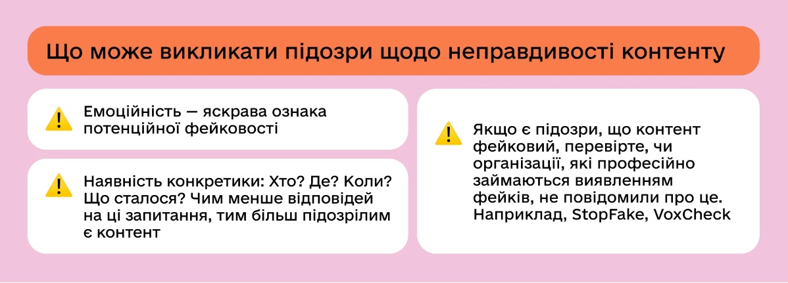

Slide 13
Рекомендації
Мета поширювачів дезінформації – посіяти паніку, послабити нашу волю до оборони. Не допомагайте їм, допомагайте собі.
Україна захищається та продовжує боротьбу за свою територію. Якщо ви чуєте протилежне, Вас хочуть деморалізувати.
Не вірте і не поширюйте інформацію з сумнівних джерел.
Жодним чином не поширюйте інформацію про переміщення українських військ. Ви можете нашкодити тим, хто захищає вас і державу.
Україна веде оборонну війну на своїй території. Повідомлення про нібито обстріли мирного населення українськими військовими – неправда.
Звіряйте кожну тривожну новину з офіційними джерелами.
Інформацію про втрати можуть знати лише органи безпеки та оборони України. Інформація на приватних акаунтах може не відповідати дійсності.
Агресор поширюватиме наклепи і «зраду» через свої офіційні чи підконтрольні канали. А може використовувати й інші засоби – прикриватись патріотичними гаслами і українською символікою.
Зберігайте єдність і підтримуйте одне одного.
Якщо перервався інтернет-зв’язок або сторінки державних органів були зламані, звертайтесь по інформацію до Суспільного мовлення.

